Slide 1
Анализ исходного кода Введение в Assembler

Slide 2
Введение
Само слово ассемблер (assembler) переводится с английского как «сборщик». На самом деле так называется программа-транслятор, принимающая на входе текст, содержащий условные обозначения машинных команд, удобные для человека, и переводящая эти обозначения в последовательность соответствующих кодов машинных команд, понятных процессору.

Slide 3
Язык Ассемблера – это набор мнемонических обозначений команд процессора. Каждый процессор имеет свой набор команд. Мнемоники команд, которые выполняют одинаковые функции, могут отличаться для разных процессоров и/или ассемблеров.

Slide 4
Таким образом, ассемблер — это машинно-ориентированный язык программирования, позволяющий работать с компьютером напрямую, один на один. Отсюда и его полная формулировка — язык программирования низкого уровня второго поколения (после машинного кода). Команды ассемблера один в один соответствуют командам процессора, но поскольку существуют различные модели процессоров со своим собственным набором команд, то, соответственно, существуют и разновидности, или диалекты, языка ассемблера.

Slide 5
Регистры
Регистры – это специальные ячейки памяти, расположенные непосредственно в процессоре. Работа с регистрами выполняется намного быстрее, чем с ячейками оперативной памяти, поэтому регистры активно используются как в программах на языке ассемблера, так и компиляторами языков высокого уровня.
Регистры можно разделить на регистры общего назначения, указатель команд, регистр флагов и сегментные регистры.

Slide 6
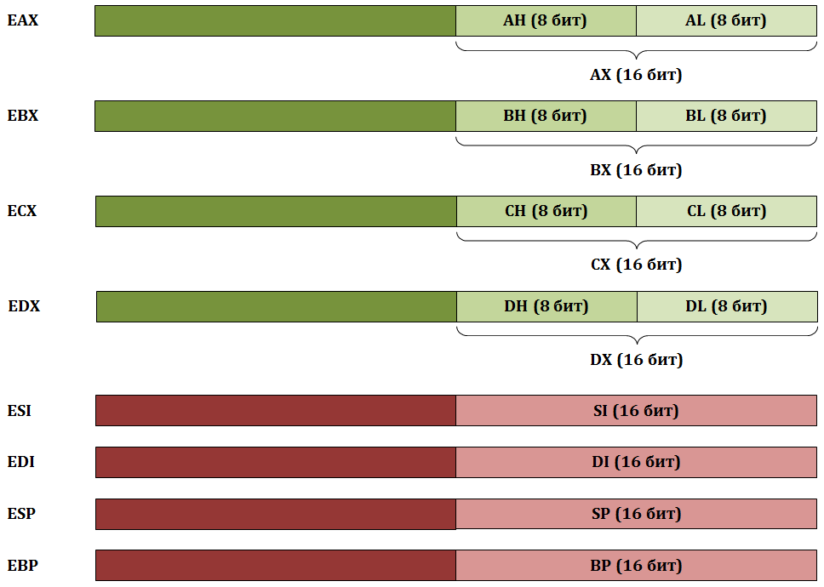
Регистры общего назначения
К регистрам общего назначения относится группа из 8 регистров, которые можно использовать в программе на языке ассемблера. Все регистры имеют размер 32 бита и могут быть разделены на 2 или более частей.
Названия регистров происходят от их назначения:
EAX/AX/AH/AL (accumulator register) – аккумулятор;
EBX/BX/BH/BL (base register) –регистр базы;
ECX/CX/CH/CL (counter register) – счётчик;
EDX/DX/DH/DL (data register) – регистр данных;
ESI/SI (source index register) – индекс источника;
EDI/DI (destination index register) – индекс приёмника (получателя);
ESP/SP (stack pointer register) – регистр указателя стека;
EBP/BP (base pointer register) – регистр указателя базы кадра стека.

Slide 7
Указатель команд
Регистр EIP (указатель команд) содержит смещение следующей подлежащей выполнению команды. Этот регистр непосредственно недоступен программисту, но загрузка и изменение его значения производятся различными командами управления, к которым относятся команды условных и безусловных переходов, вызова процедур и возврата из процедур.

Slide 8
Регистр флагов
Флаг – это бит, принимающий значение 1 («флаг установлен»), если выполнено некоторое условие, и значение 0 («флаг сброшен») в противном случае. Процессор имеет регистр флагов, содержащий набор флагов, отражающий текущее состояние процессора.

Slide 9
№ бита
FLAGS
0 | CF |  | Carry Flag | Флаг переноса
1 | 1 | Зарезервирован
2 | PF |  | Parity Flag | Флаг чётности
3 | 0 | Зарезервирован
4 | AF |  | Auxiliary Carry Flag | Вспомогательный флаг переноса
5 | 0 | Зарезервирован
6 | ZF | Zero Flag | Флаг нуля | Состояние
7 | SF | Sign Flag | Флаг знака | Состояние
8 | TF | Trap Flag | Флаг трассировки | Системный
9 | IF | Interrupt Enable Flag | Флаг разрешения прерываний | Системный
10 | DF | Direction Flag | Флаг направления | Управляющий
11 | OF | Overflow Flag | Флаг переполнения | Состояние
12
13
14 | NT |  | Nested Task | Флаг вложенности задач
15
EFLAGS
16 | RF | Resume Flag | Флаг возобновления | Системный
17 | VM | Virtual-8086 Mode | Режим виртуального процессора 8086 | Системный
18 | AC | Alignment Check | Проверка выравнивания | Системный
19 | VIF | Virtual Interrupt Flag | Виртуальный флаг разрешения прерывания | Системный
20 | VIP | Virtual Interrupt Pending | Ожидающее виртуальное прерывание | Системный
21 | ID |  | ID Flag | Проверка на доступность инструкции CPUID
22

Slide 10
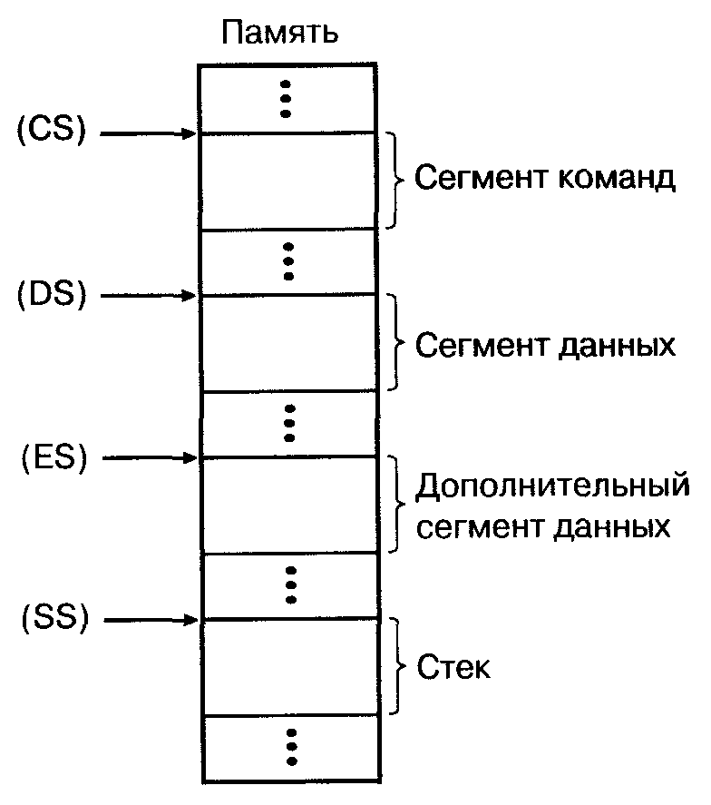
Сегментные регистры
Процессор имеет 6 так называемых сегментных регистров: CS, DS, SS, ES, FS и GS. Их существование обусловлено спецификой организации и использования оперативной памяти.

Slide 11
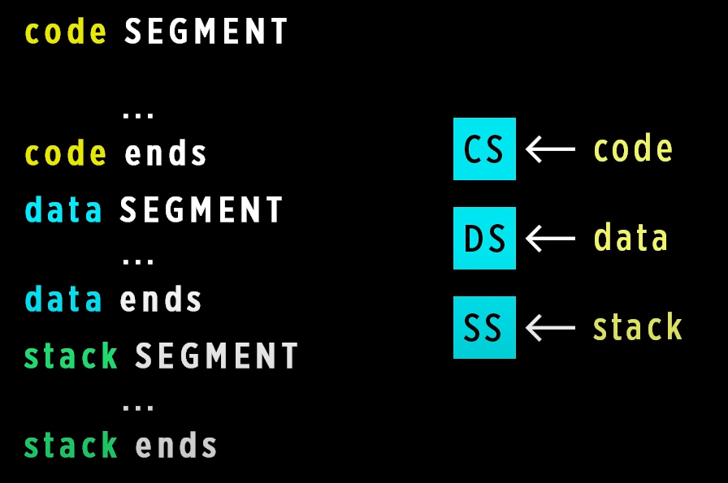
Создание сегментов кода
Программа на языке ассемблера имеет сегментную структуру. Каждый сегмент кода имеет своё предназначение.

Slide 12
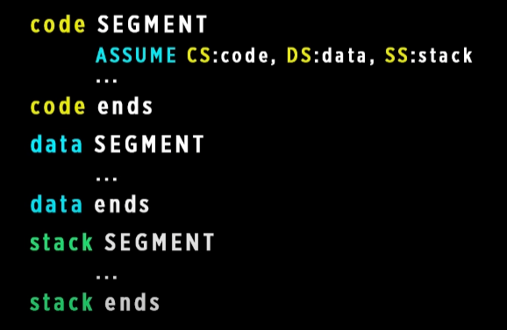
Сами по себе сегменты не несут компилятору информации о своём предназначении, поэтому чтобы сообщить компилятору о предназначении сегмента используется специальная директива ASSUME(о том, что такое директивы поговорим далее) внутри сегмента перед первой командой. Но сами сегменты при этом не меняют своего значения, т.е ASSUME используется просто как подсказка.

Slide 13
Директива эквивалентности
Директива эквивалентности позволяет описывать константы:
<имя> EQU <операнд>
Все вхождения имени заменяются операндом. Операндом может быть константное выражение, строка, другое имя.

Slide 14
Директивы определения данных
Языки высокого уровня обычно являются типизированными. Каждая переменная имеет тип, который накладывает ограничения на операции над переменной и на использование в одном выражении переменных разных типов. Кроме того, языки высокого уровня позволяют работать со сложными типами, таким как указатели, записи/структуры, классы, массивы, строки, множества и т.п.

Slide 15
Что касается языка ассемблера, то тут вообще вряд ли можно говорить о какой-либо структуре типов.
Соответственно, в языке ассемблера существует 5 директив для определения данных:
DB (define byte) – определяет переменную размером в 1 байт;
DW (define word) – определяет переменную размеров в 2 байта (слово);
DD (define double word) – определяет переменную размером в 4 байта (двойное слово);
DQ (define quad word) – определяет переменную размером в 8 байт (учетверённое слово);
DT (define ten bytes) – определяет переменную размером в 10 байт.

Slide 16
Синтаксис
Синтаксис директив определения данных следующий:
<имя> DB <операнд> [, <операнд>]
<имя> DW <операнд> [, <операнд>]
<имя> DD <операнд> [, <операнд>]
<имя> DQ <операнд> [, <операнд>]
<имя> DT <операнд> [, <операнд>]

Slide 17
Команды
Команды языка ассемблера – это символьная форма записи машинных команд. Команды имеют следующий синтаксис:
[<метка>:] <мнемокод> [<операнды>] [;<комментарий>]
Метка – это имя. Метка обязательно должна отделяться двоеточием, но может размещаться отдельно, в строке, предшествующей остальной части команды. Метки нужны для ссылок на команды из других мест, например, в командах перехода. Компилятор языка ассемблера заменяет метки адресами команд.
Мнемокод – это служебное слово, указывающее операцию, которая должна быть выполнена. Язык ассемблера использует не цифровые коды операций, а мнемокоды, которые легче запоминаются. Мнемокод является обязательной частью команды.
Операнды команды, если они есть, отделяются друг от друга запятыми.

Slide 18
Операнды команды
В качестве операндов команд языка ассемблера могут использоваться:
регистры, обращение к которым осуществляется по именам;
непосредственные операнды – константы, записываемые непосредственно в команде;
ячейки памяти – в команде записывается адрес нужной ячейки.

Slide 19
Команды пересылки или обмена
Одна из основных команд языка ассемблер – это команда пересылки. С её помощью можно записать в регистр значение другого регистра, константу или значение ячейки памяти, а также можно записать в ячейку памяти значение регистра или константу. Команда имеет следующий синтаксис:
MOV <операнд1>, <операнд2>

Slide 20
По команде MOV значение второго операнда записывается в первый операнд. Операнды должны иметь одинаковый размер. Команда не меняет флаги.
mov eax, ebx ; Пересылаем значение регистра EBX в регистр EAX
mov eax, 0ffffh ; Записываем в регистр EAX шестнадцатеричное значение ffff
mov x, 0 ; Записываем в переменную x значение 0
mov eax, x ; Переслать значение из одной ячейки памяти в другую нельзя.
mov y, eax ; Но можно использовать две команды MOV.

Slide 21
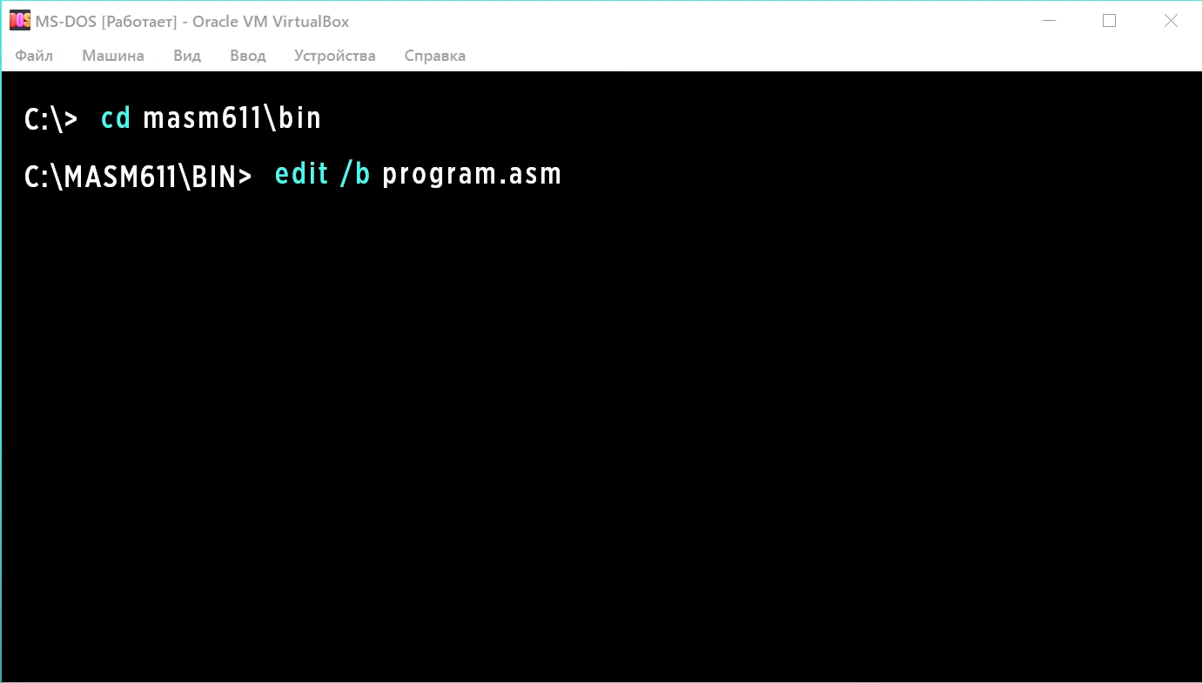
Процесс создания простейшей программы
Шаг 1. Создадим исполняющий файл

Slide 22
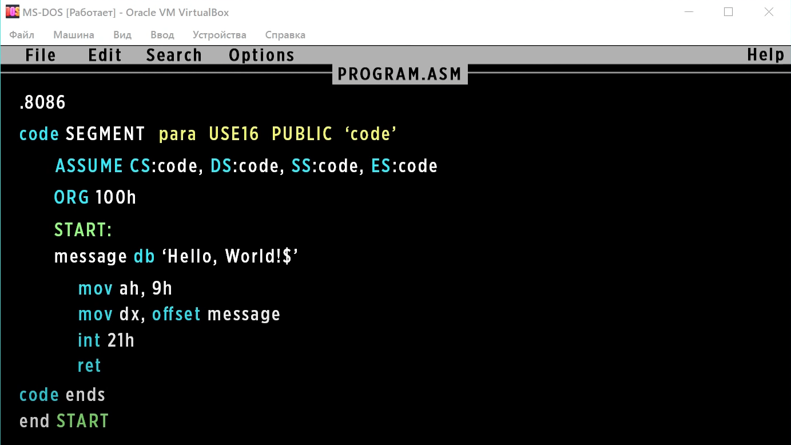
Шаг 2. Написание «заветного» кода
1) Объявляем единственный сегмент программы code и закрываем его в конце code ends(дополнительные параметры указывать не требуется, на примере сделано для наглядности)
2) Внутри сегмента ставим директиву ORG 100h, сдвигая программу на её начало. Далее добавим директиву ASSUME,связываем сегментные регистры с единственным сегментом программы
3) Перед самой первой командой ставится метка START, сигнализирующая о начале программы(точка входа).Также закрываем её с помощью директивы end после закрытия сегмента.
4) Далее объявим переменную message со значением. DB позволяет же присвоить этой переменной значение
5) Чтобы вывести переменную на экран воспользуемся прерыванием(сигнал процессору о приоритетном событии),которое вызывается с указанием номера функции. В регистр AH передаётся номер прерывания, в нашем случае вывод на экран-9h
6) Далее в регистр DX передаём нашу строку: mov dx, offset message. Offset позволяет сместить регистр DX до нашей строки ,а именно до символа $, что означает конец строки.
7) Вызовем прерывание с помощью int с номером соответствующего прерывания
8) Выход из программы ret

Slide 23
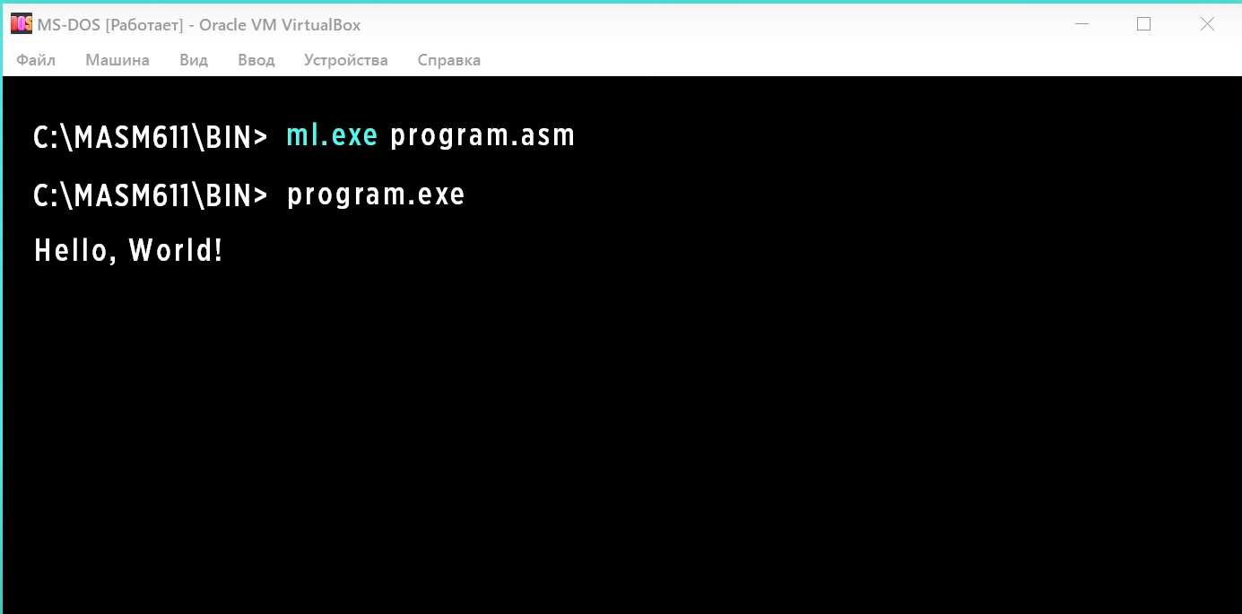
Результат верно скомпилированной программы

Slide 24
Заключение
В результате проделанной работы, мы ознакомились с базовыми принципами работы Assembler, разобрали основные понятия, необходимые для работы, а также затронули синтаксис языка.

Slide 25
Домашнее задание
Найти значение регистра eax

